Slide 1
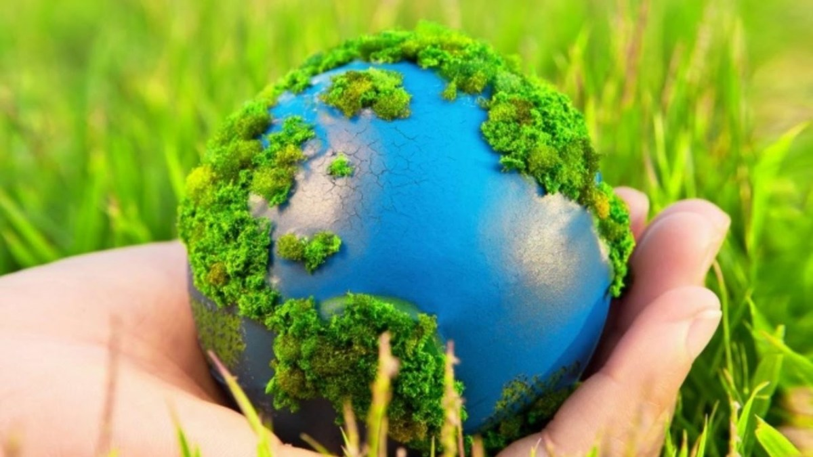
Экологический урок:
«Мир без мусора»

Slide 2
Что мы называем отходами?

Slide 3
Полигон

Slide 6
СанПиН 2.1.7.1038-01 Гигиенические требования к устройству и содержанию полигонов для твердых бытовых отходов
СанПиН 2.1.7.1322-03 "Гигиенические требования к размещению и обезвреживанию отходов производства и потребления"
СанПиН 1746-77 Санитарные правила проектирования, строительства и эксплуатации полигонов захоронения неутилизируемых промышленных отходов

Slide 7
Полигон – не свалка!

Slide 8
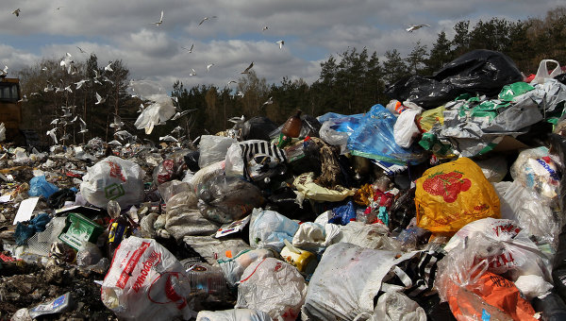

Slide 11
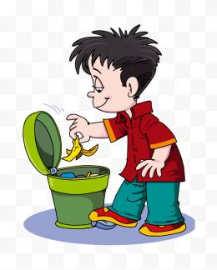
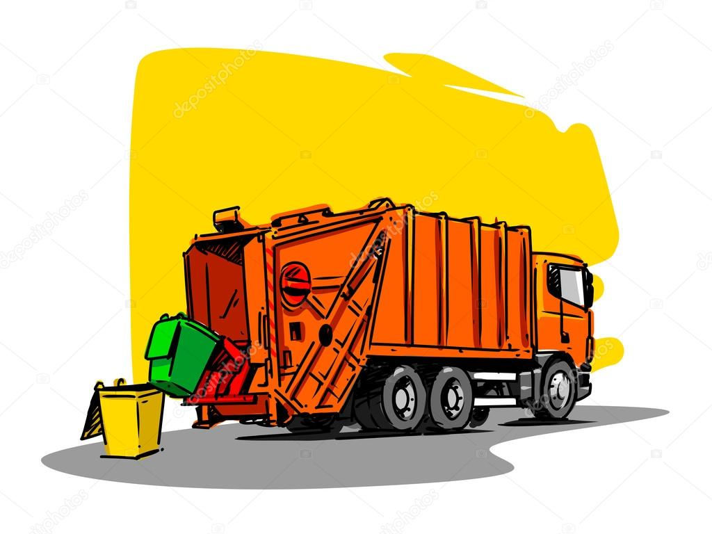
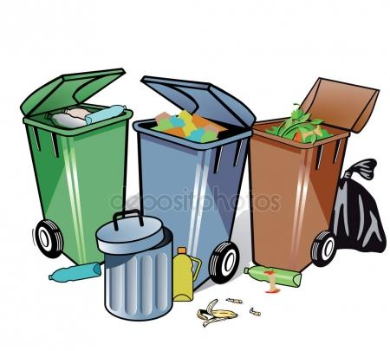
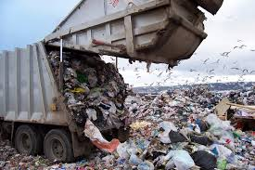
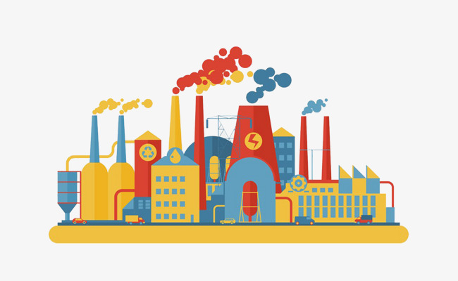
Откуда берутся эти горы мусора?

Slide 12
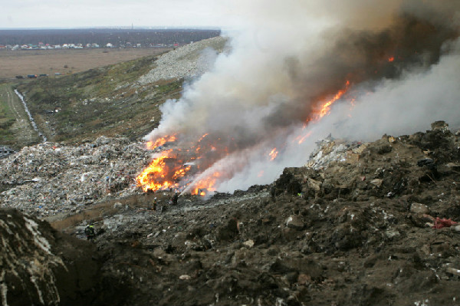
Чем плохи свалки?
Огромная территория
Не оборудованы
Отравляют почву и воздух

Slide 13
Промотр мультфильма «Валли»

Slide 15
Почему мусора стало так много?

Slide 16
Рост численности населения Земли
Появление новых синтетических материалов
Вещи стали более доступными
Рекламы
Упаковка

Slide 17
Ответственность
Дисциплинарная
Административная
Уголовная
Гражданско- правовая

Slide 18
Сколько разлагаются предметы повседневного обихода?

Slide 19
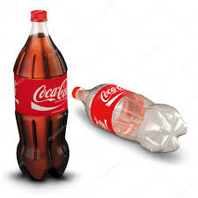
180-200 лет

Slide 20
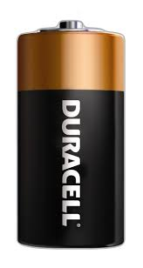
110 лет

Slide 21
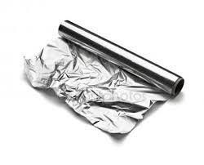
100 лет

Slide 22
До 3х месяцев

Slide 23
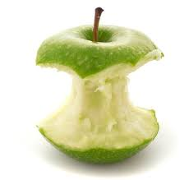
До 1 месяца

Slide 24
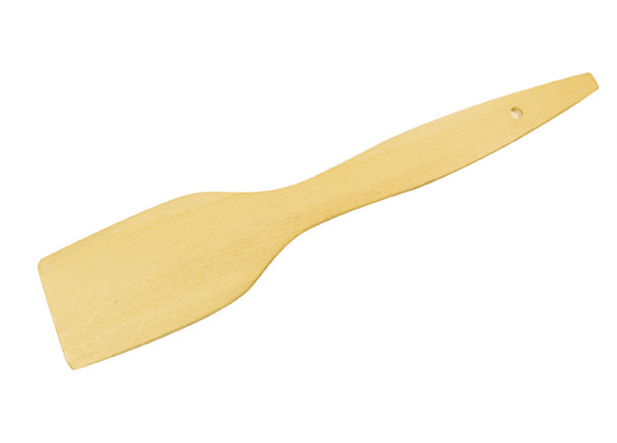
10 лет

Slide 25
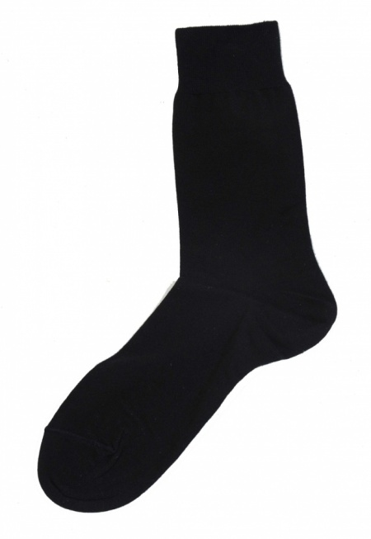
2-3 года

Slide 26
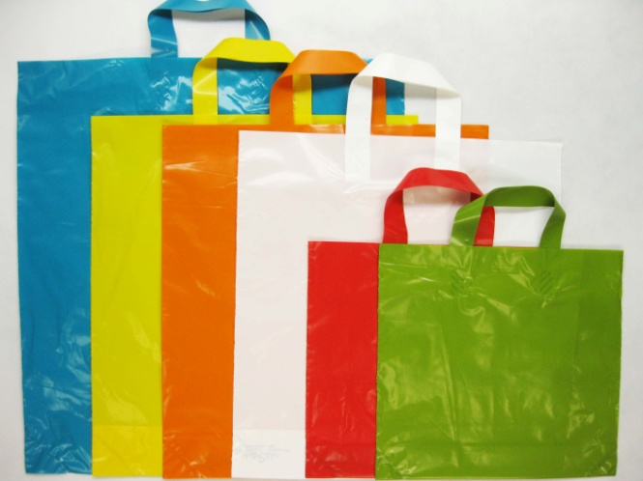
100-200 лет

Slide 27
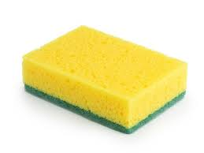
200 лет

Slide 28
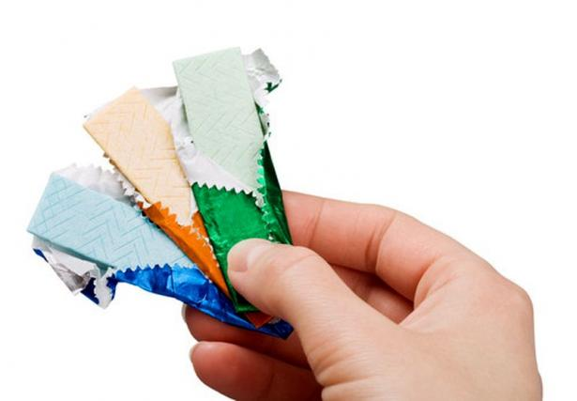
До 30 лет

Slide 29
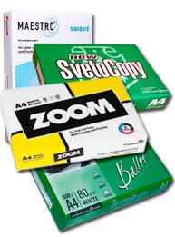
2 года

Slide 30
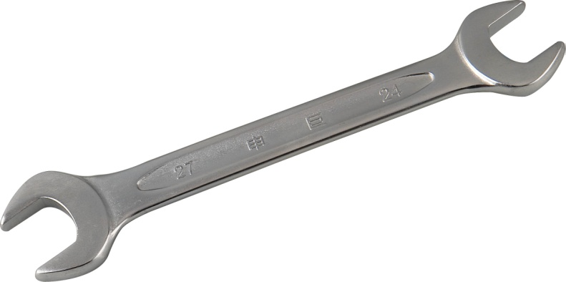
10-20 лет

Slide 31
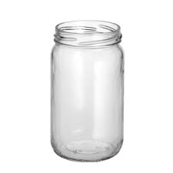
Более 1000 лет

Slide 32
Куда исчезают отходы?

Slide 33
Вред от захоронения на полигонах
Огромные территории
Полезные материалы вместо переработки хоронят
Токсичность
Часто самовозгораются
Место скопления мышей, крыс, птиц
Не украшают наши пейзажи.

Slide 34
Сжигание
Плюсы
+ Объем отходов уменьшается до 30 процентов
+ Тепло
Минусы
- Дорого
-Не безопасно
-Образуются другие отходы
-Не эффективно

Slide 35
Вторичная переработка
+Сохраняет первичные ресурсы
+Сокращает количество отходов, которые вывозятся на свалку
+Сохраняет наше здоровье
+Меньше загрязняет окрестности.

Slide 36
Как вы вторично можете использовать отходы?

Slide 37
Игра:
«Инициатива RRR» в области обращения с отходами (напримере, алюминиевой банки из-под газировки) :
R1 - Сокращение | R2 - Повторное использование | R3 -Переработка
Купить воду в стеклянной бутылке (вместо пластиковой), пользоваться многоразовыми сумками, а не пакетами | Сделать поделку – например, лейку из бутылки, или шашки из крышек | Переплавить и сделать детали для велосипеда

Slide 38
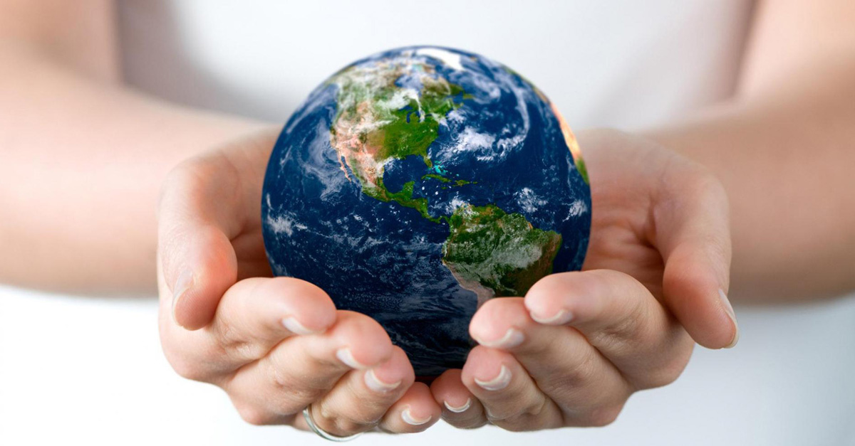
наших
в
руках!
Все
Спасибо за внимание!

